Slide 1

Como fazer o jogo Pong no Scratch

Slide 2
Abrir o Scratch 3.0
Primeiramente vamos abrir o Scratch 3.0
Na parte inferior a direita, vamos colocar o mouse em cenários e selecionar a opção pintar
Após isso, vamos clicar na parte para Converter para Bitmap
Selecionar a opção de preencher e colocar a cor preta
E clicar na imagem para o fundo ficar na cor preta.

Slide 3
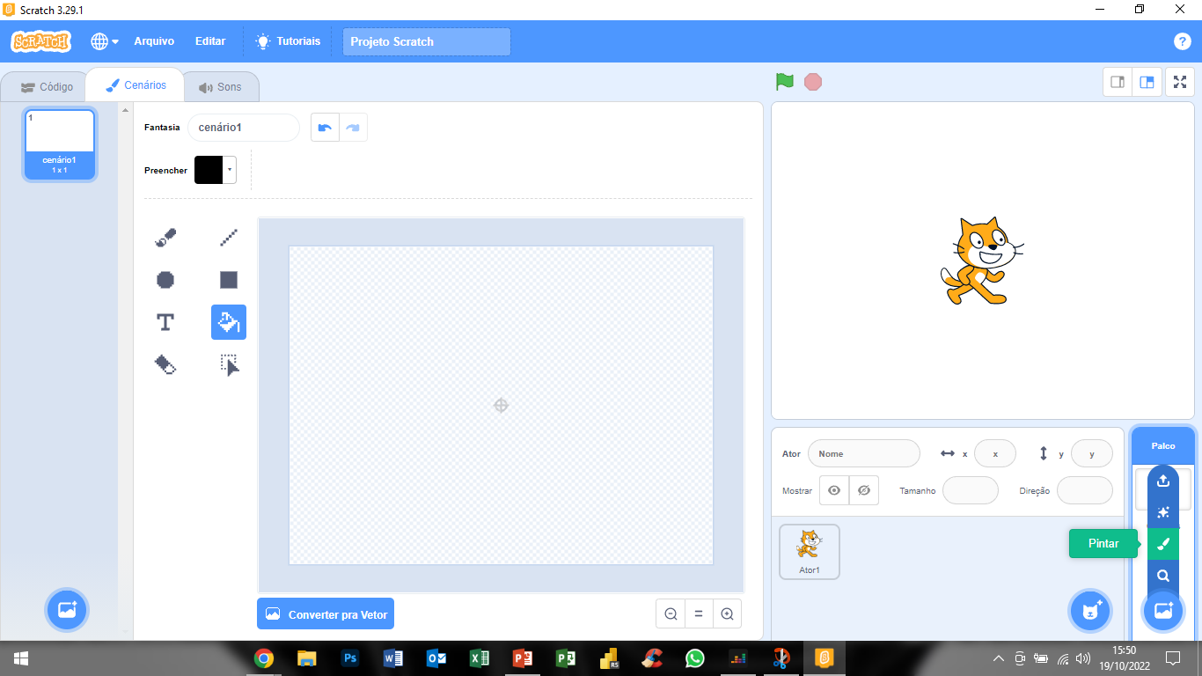

Slide 4
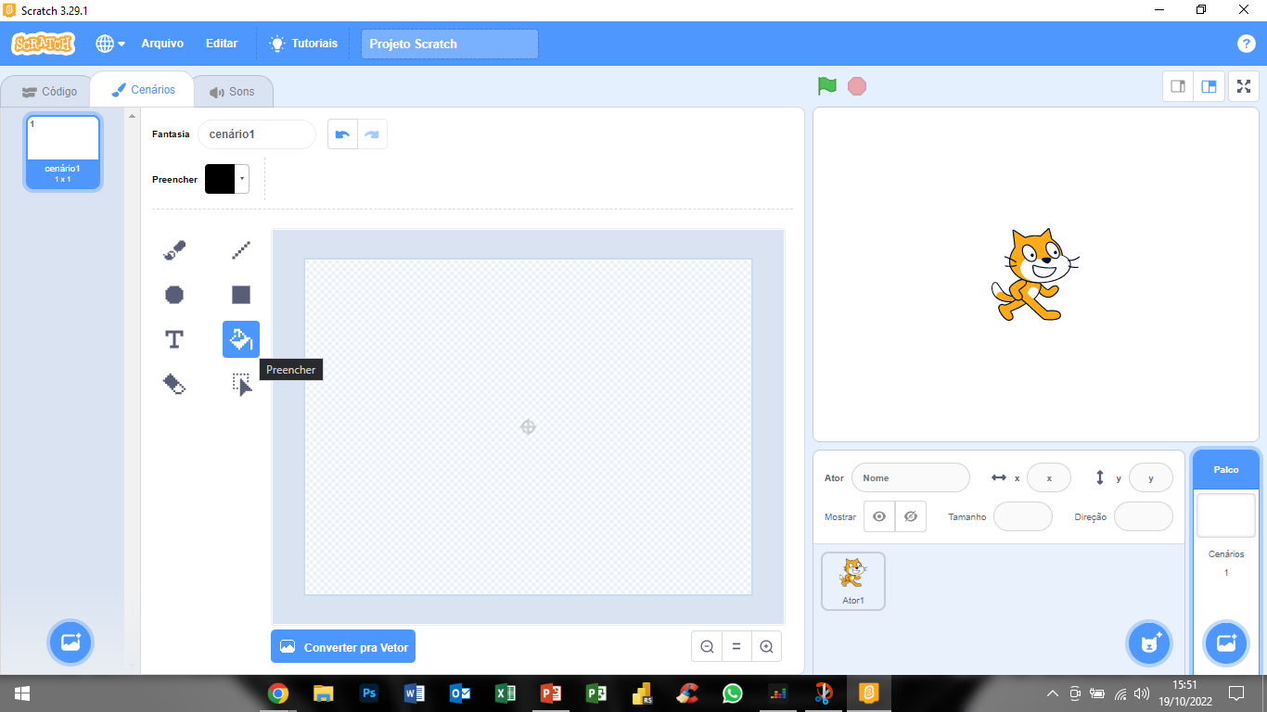

Slide 5
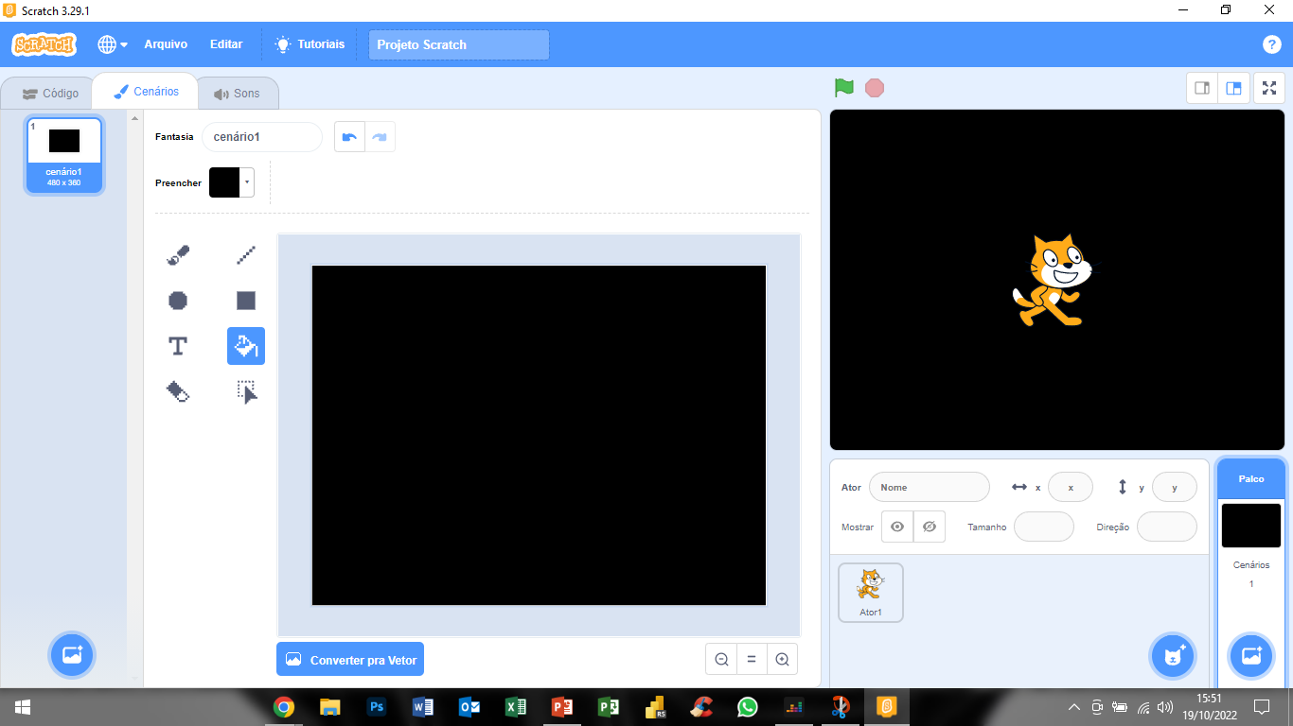

Slide 6
Adicionar novos atores
Agora vamos clicar no gato na parte inferior e exclui-lo
Ainda na parte de fantasias, vamos adicionar uma nova
Selecionar a opção de Converter para Bitmap
Selecionar a opção retângulo, e colocar a cor de preenchimento branco
E criar um retângulo na imagem

Slide 7
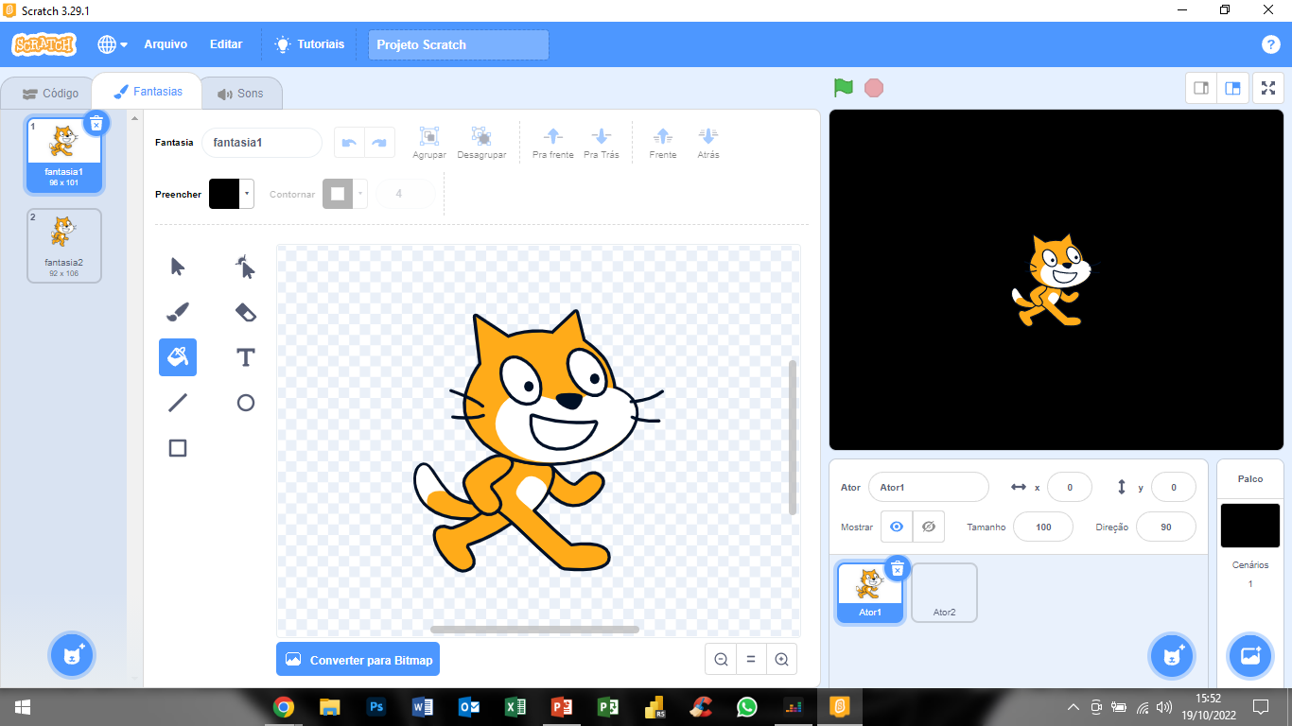

Slide 8
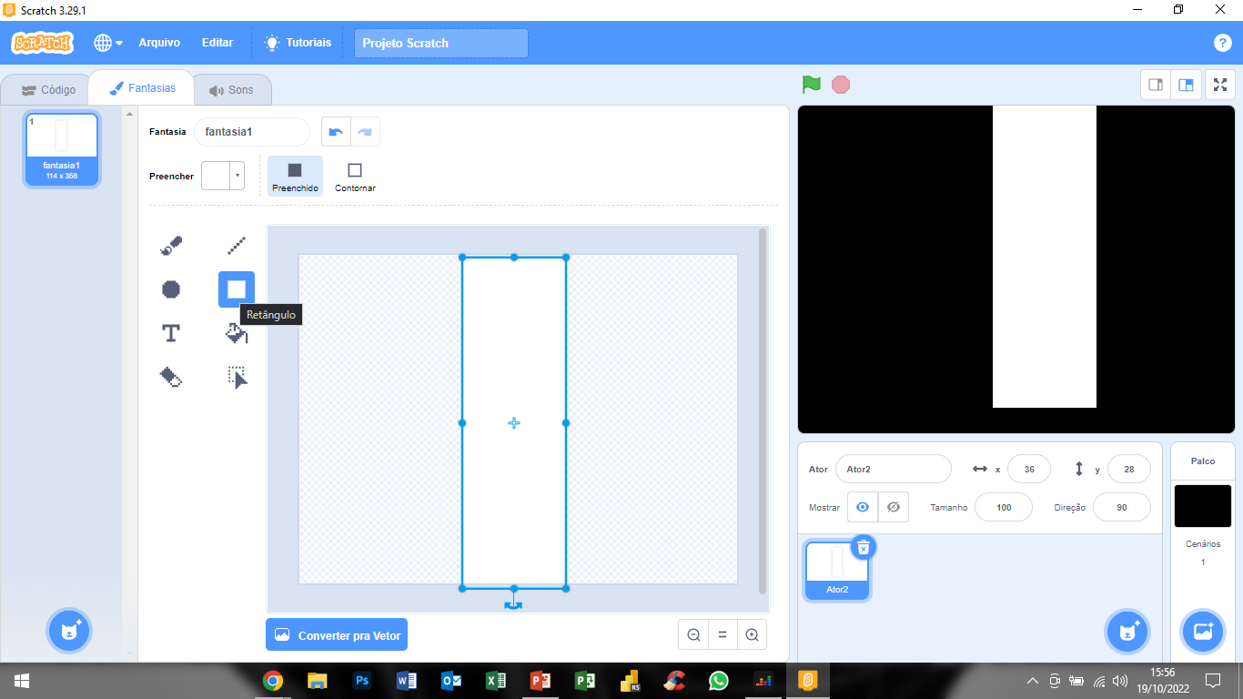

Slide 9
Criando o código
Na parte de código, primeiro vamos adicionar o evento “Quando (bandeira verde) for clicado”
Depois, na parte de aparência, vamos adicionar o “defina o tamanho como” e coloca o valor em 20% ou 25%
E na parte de controle, coloca a opção “Sempre...”
Conforme a figura a seguir.

Slide 10
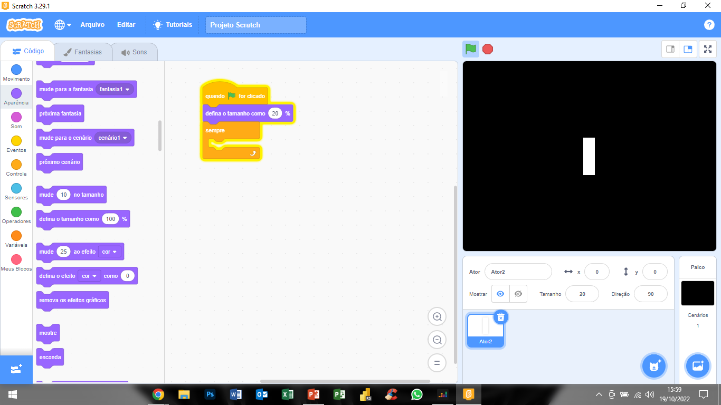

Slide 11
Criando o código
Na parte de controle, adicionar dois “Se ... Então” abaixo do comando sempre.
Na parte de sensores, adicionar dois “Tecla ... Pressionada” e mudar as informações, uma para seta para cima, e o de baixo, seta para baixo.
Clicar em movimento, e na opção “adicione 10 a y” colocar abaixo dos comandos da tecla pressionada.
No comando para seta para baixo, mudar o valor para -10.
Na parte de movimento, colocar o comando “defina o estilo de rotação” e selecione NÃO ROTACIONAR.
Por fim, na parte de movimento, adicionar no fim o comando “Se tocar na borda, volte.
Tudo conforme a figura a seguir.

Slide 12
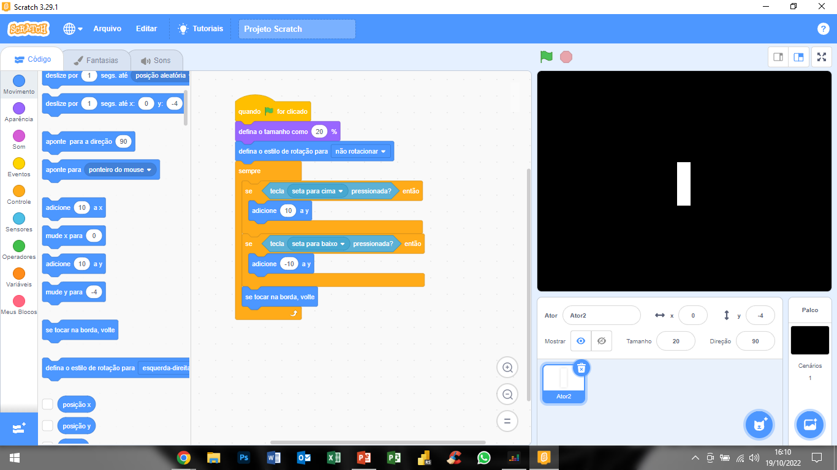

Slide 13
Criando o código
Agora vamos clicar no campo Variáveis, e adicionar duas variáveis, uma chamada “dirX” e outra “dirY”
Pode desmarcar as variáveis na esquerda para não poluir a visão do jogo

Slide 14
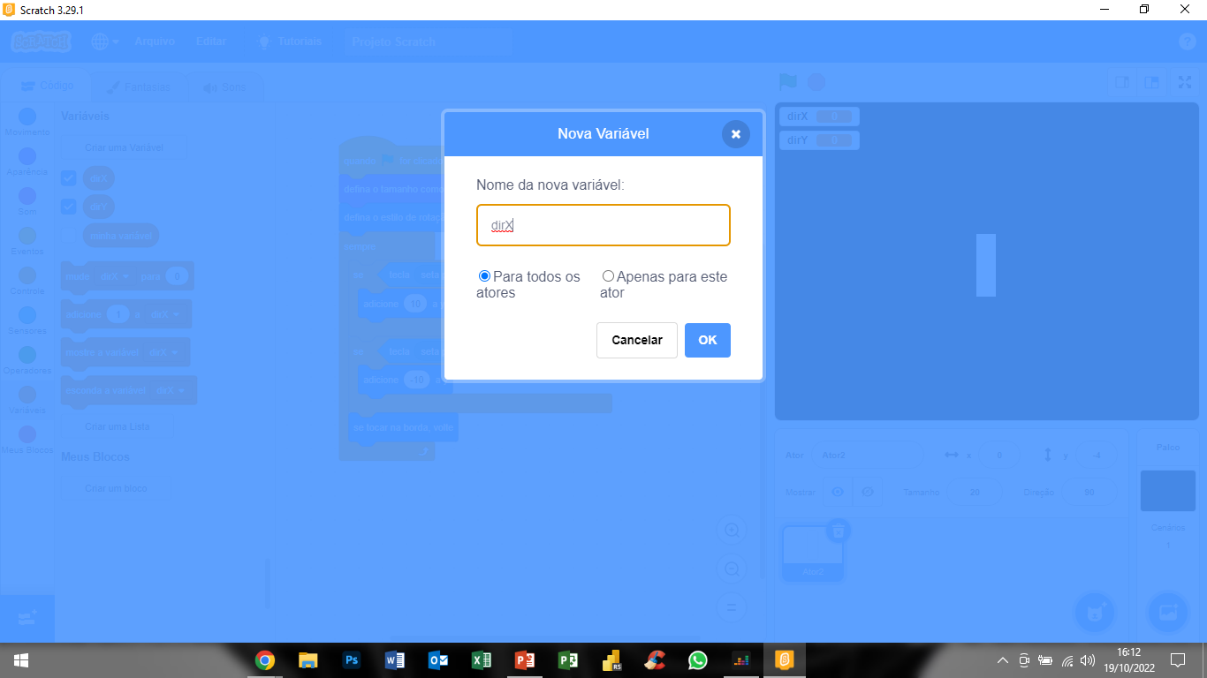

Slide 15
Criando o código
Ainda no campo de variáveis, vamos colocar dois comandos, “mude dirX para ...” e “mude dirY para ...”
No campo de movimento, dentro do “mude dirX para...” vamos adicionar a posição X
No campo de movimento, dentro do “mude dirY para...” vamos adicionar a posição Y

Slide 16
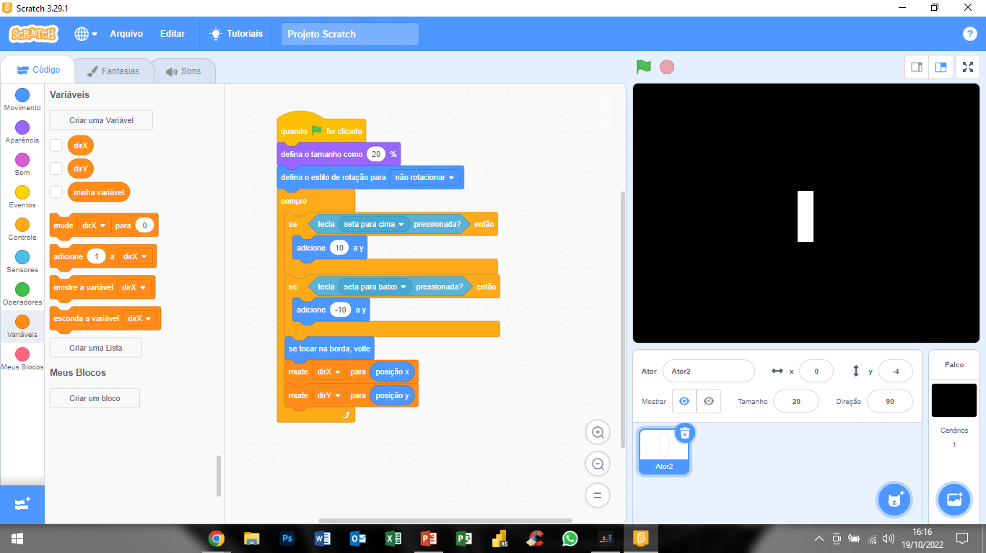

Slide 17
Criando o código
Agora vamos mudar o nome do ator que já está pronto para “dirRaquete”, raquete da direita no caso.
E vamos clicar com o botão direito do mouse em cima desse ator e duplicar, e mudar o nome para “esqRaquete”.
Agora pode arrastar as raquetes para a posição que você deseje que elas fiquem.

Slide 18
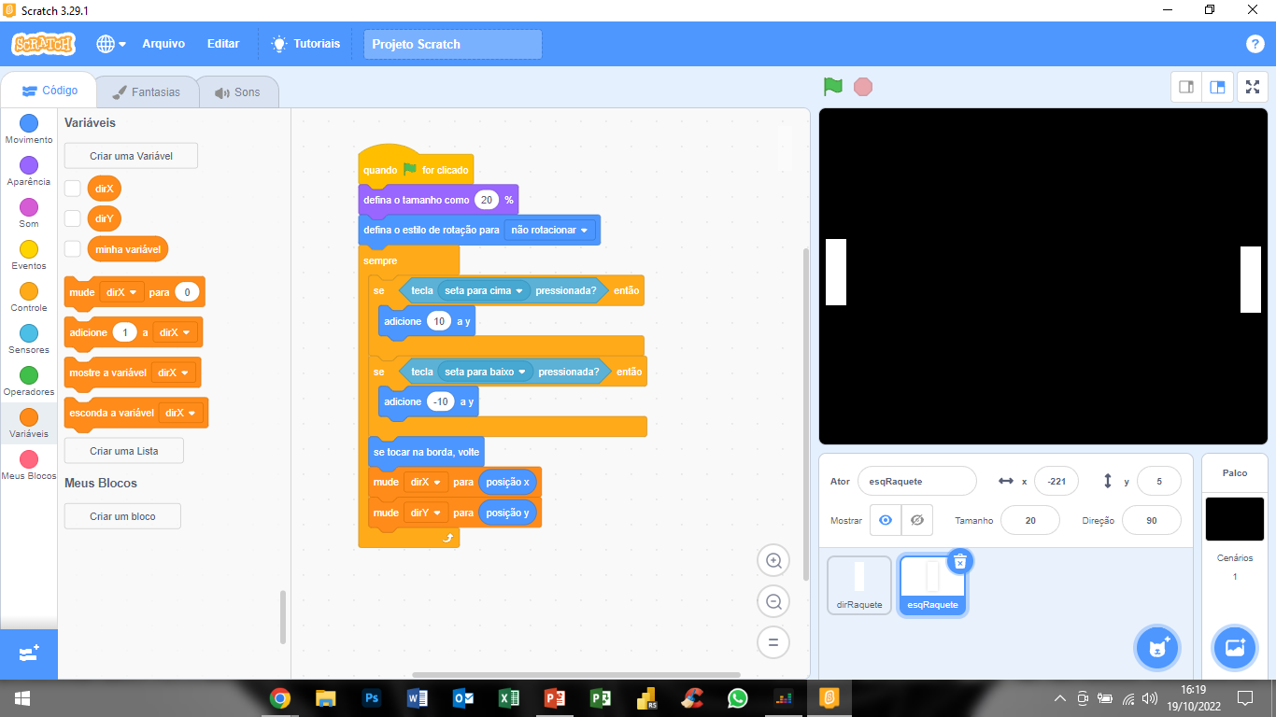

Slide 19
Criando o código
Agora clica no ator da Raquete da Esquerda “esqRaquete”
E vamos modificar as teclas para que elas não se movimentem juntas
Alterar de seta para cima, vamos colocar a tecla “W” e seta para baixo a tecla “S”
Na parte de variáveis, adicionar duas variáveis como fizemos com a Raquete da Direita, colocando esqX e esqY, pode desmarcar a caixa, e substituir no código pelos valores dirX o esqX, e o dirY pelo esqY.
Pronto, as raquetes já estão prontas. Agora vamos para a parte da bolinha, que é um pouco mais complexa.
Antes, confira se todo o seu código está de acordo com a figura a seguir.

Slide 20
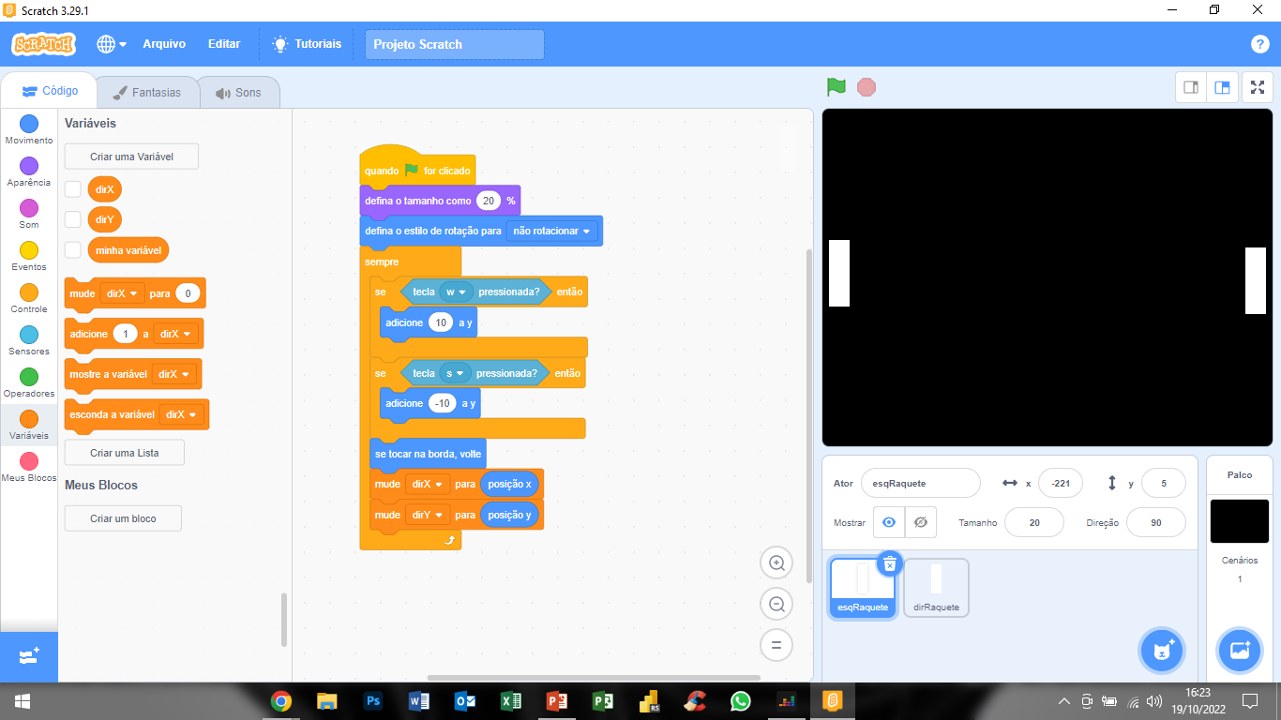
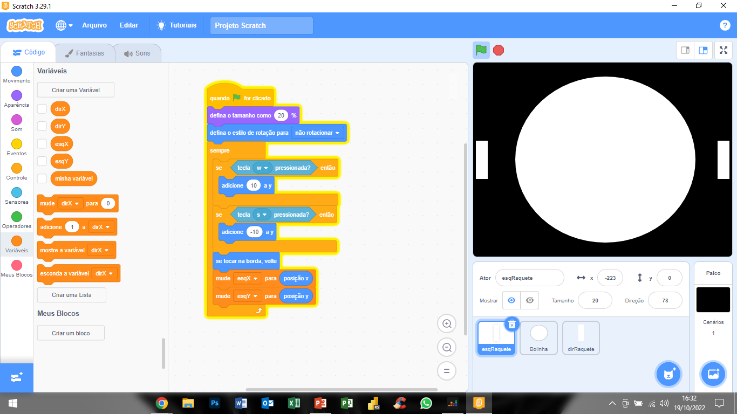

Slide 21
Criando o código
Vamos na parte inferior, colocar o mouse por cima da parte de Selecionar um Ator e clicar em Pintar
Clicar em círculo e criar uma bolinha branca, no momento pode ser grande para facilitar
Colocar ela bem no meio do campo Palco
E mudar o nome do Ator para “bolinha”

Slide 22
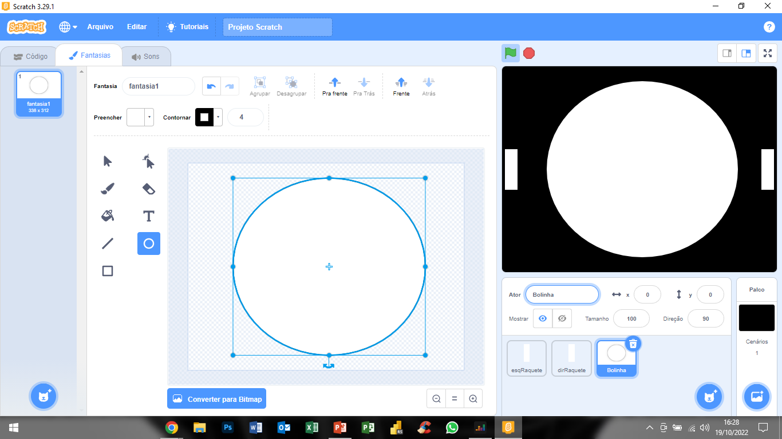

Slide 23
Criando o código da bolinha
Na aba eventos, colocar “quando (bandeira verde) for clicado”
Na aba aparência, colocar “defina o tamanho em” e coloca o valor 4% ou o que achar melhor
Em controle, colocar o comando “sempre...”
Ainda em controle, colocar o comando “espere 1 seg” para que depois de fizer um ponto, a bolinha espere 1 segundo para retomar
Em Movimento, colocar dentro do comando sempre o “vá para x:0 e y:0”

Slide 24
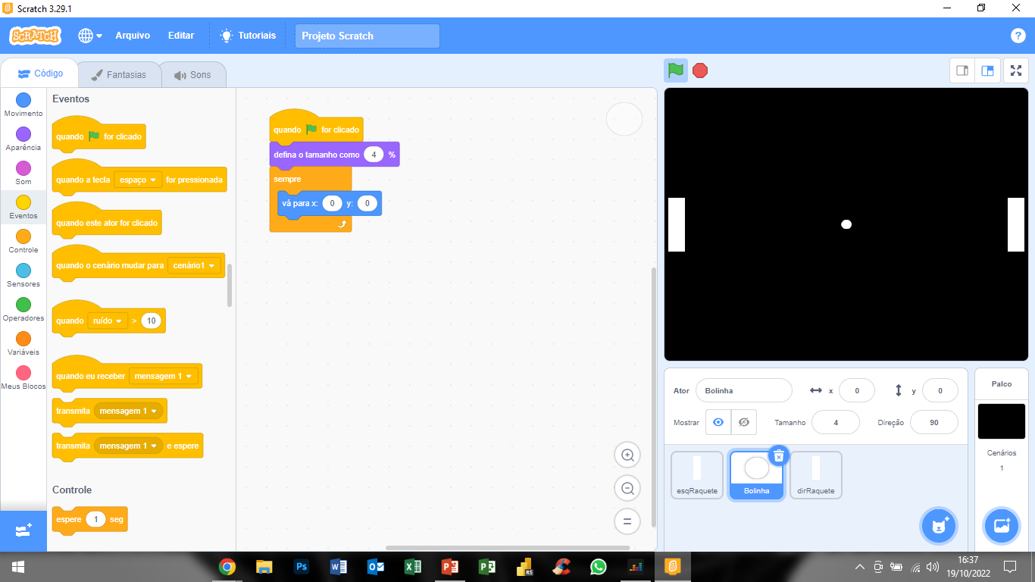

Slide 25
Criando o código da bolinha
No campo controle, colocar o bloco “se ... Então, senão ...”
Dentro do bloco, no campo de operadores colocar o “0 = 50”
E dentro do valor 0, no campo de operadores colocar o bloco número aleatório entre 1 e 10
Modificar os valores entre 1 e 10 para 1 e 2 e colocar = 1.
Conforme figura a seguir

Slide 26
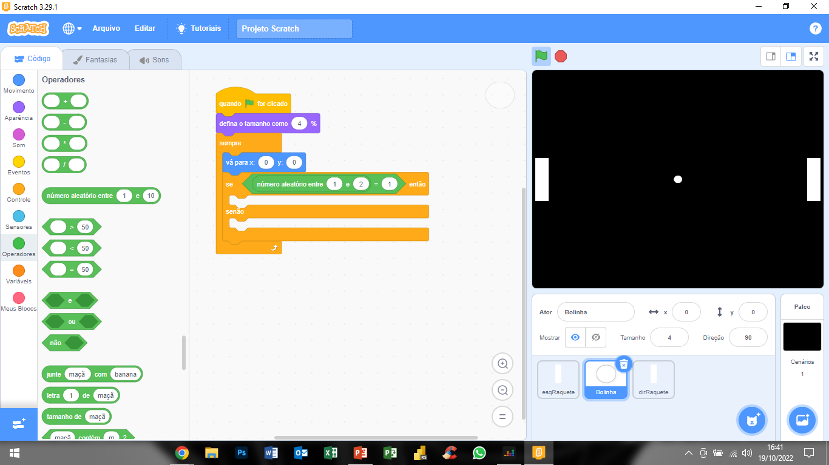

Slide 27
Criando o código da bolinha
Abaixo do bloco se, vamos na aba movimento e colocar o comando “aponte para a direção 90”
A mesma coisa abaixo do senão, vamos colocar o comando “aponte para a direção 90”
No campo operadores, vamos colocar “número aleatório entre”
No primeiro, vamos colocar os valores 30 e 150
No segundo, os valores -30 e -150
Conforme figura a seguir

Slide 28
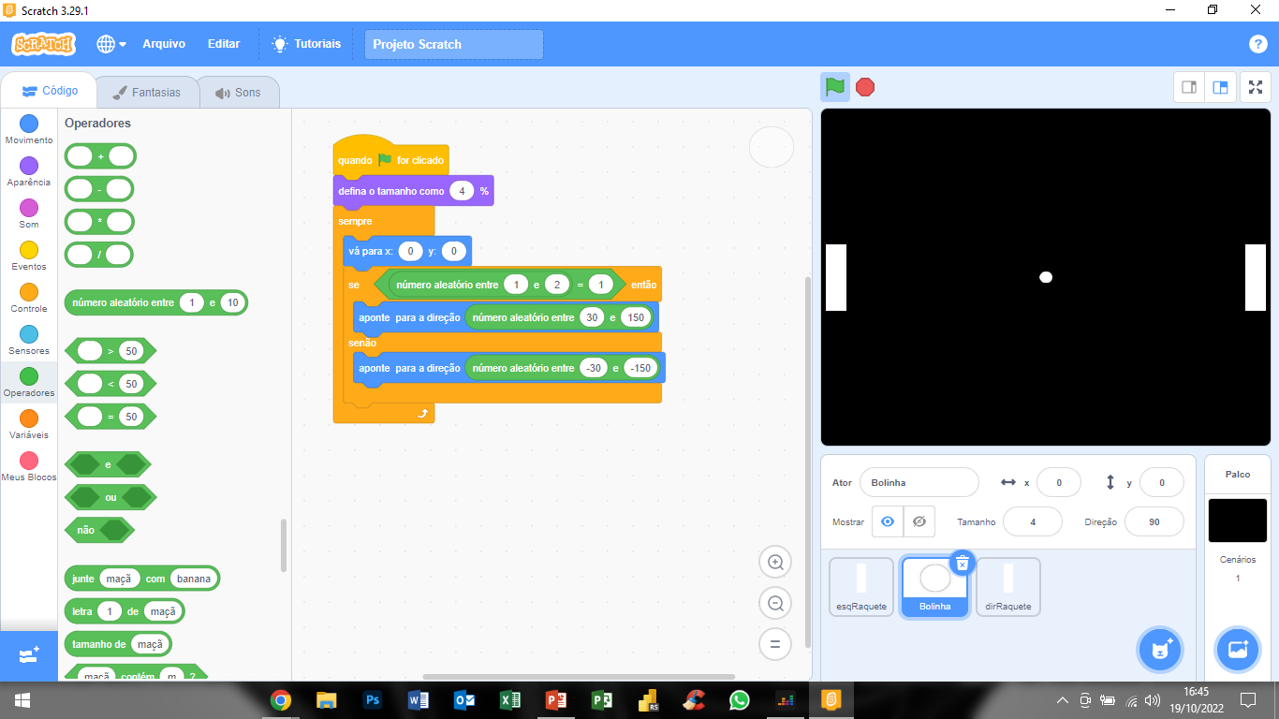

Slide 29
Criando o código da bolinha
Na aba controle, adicionar o comando “Repita até que”
Na aba movimento, coloque o comando “mova 10 passos”
Ainda na aba movimento, coloque o comando “se tocar na borda, volte”
Na aba operadores, coloque o “... OU ...”
Conforme imagem a seguir

Slide 30
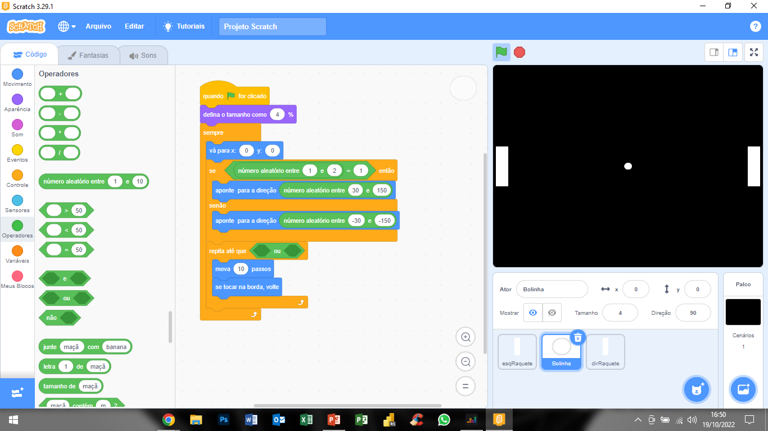

Slide 31
Criando o código da bolinha
Na aba de operadores, coloque na primeira opção o “0>50” e na segunda opção o “0<50”
No lugar do zero, vamos ao campo de movimento e colocamos a opção posição x, para os dois lados
Agora vamos no campo de variáveis, e na primeira opção coloque a “dirX” e na segunda “esqX”
Conforme imagem a seguir

Slide 32
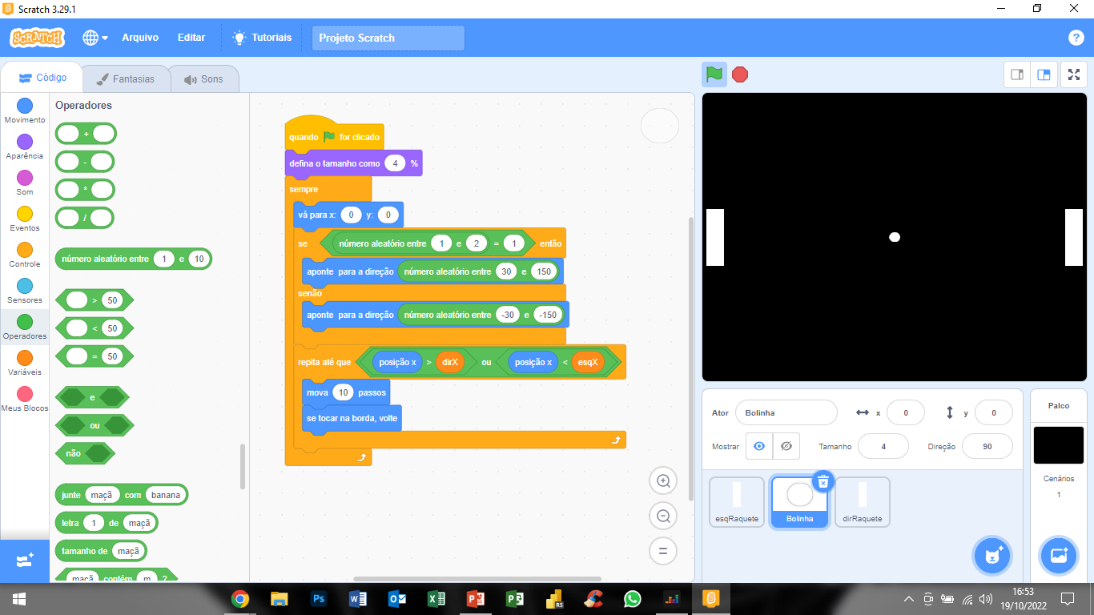

Slide 33
Criando o código da bolinha
Agora no campo variáveis, vamos criar duas novas variáveis. Uma com o nome “pontosEsq” e a outra “pontosDir”.
Abaixo do comando “defina o tamanho como” vamos colocar dois comandos de variáveis
Primeiro coloque “mude ... Para 0” e coloque a variável “pontosDir”
Depois coloque mais um comando “mude ... Para 0” e coloque a variável “pontosEsq”
No Campo, clicar duas vezes em cada variável para elas redimensionarem e alocar o pontosEsq para a esquerda e o pontosDir para a direita
Imagem a seguir

Slide 34
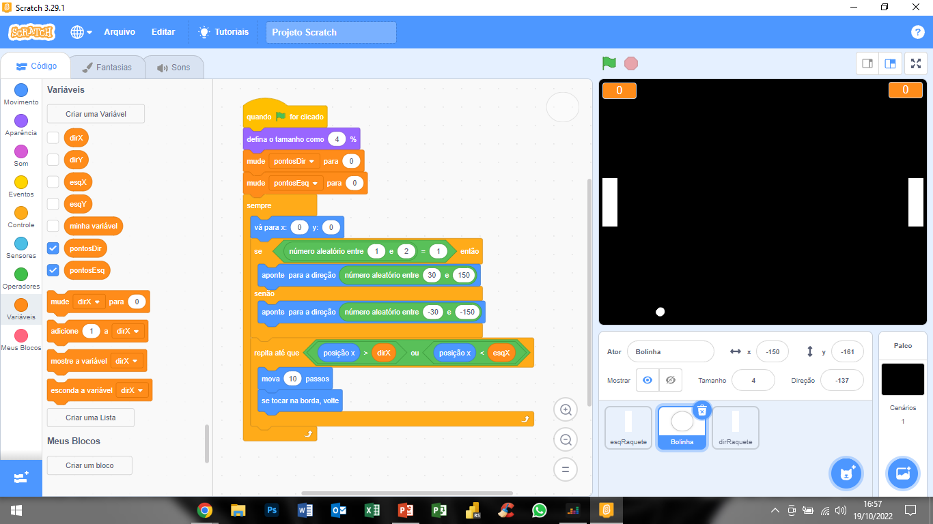

Slide 35
Criando o código da bolinha
No campo Eventos, colocar o comando “se ... Então, senão”
No operadores, colocar “...>50” no comando “Se”
Mudar o valor de 50 para 0
E no valor ... colocar a “posição x”, que está no campo movimento
Conforme imagem a seguir

Slide 36
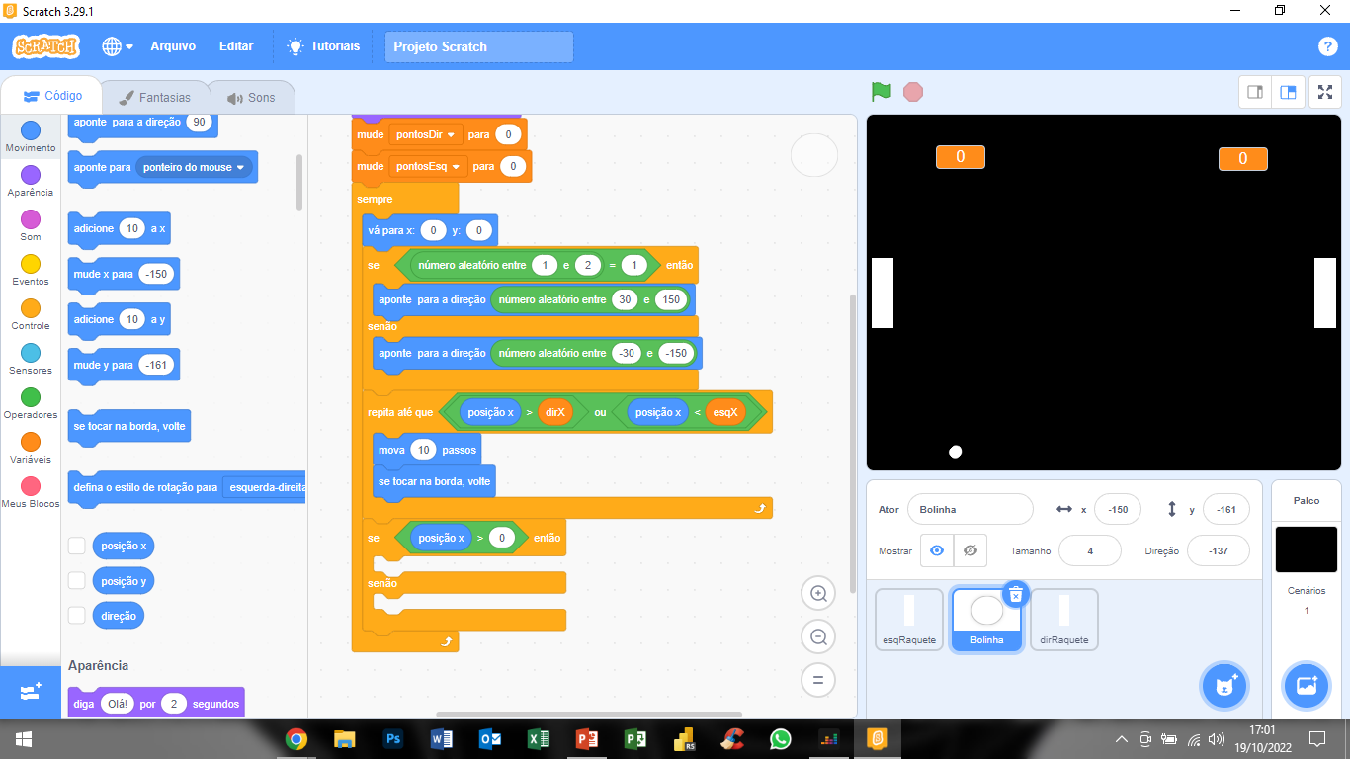

Slide 37
Criando o código da bolinha
Embaixo do comando Se, no campo variáveis colocar o comando “adicione 1 a ...” e coloque pontosEsq
Embaixo do comando Senão, no campo variáveis colocar o comando “adicione 1 a ...” e coloque pontosDir

Slide 38
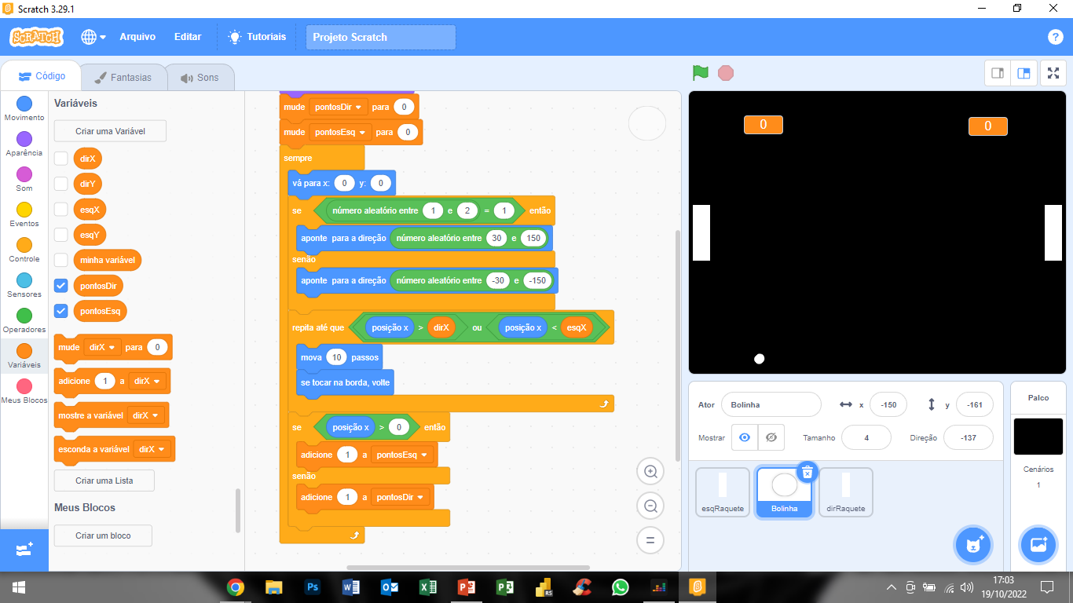

Slide 39
Criando o código da bolinha
Para fazer a checagem de pontos e verificar quem ganhou, vamos fazer o seguinte
Adicione mais dois comandos de controle “ se ... então”
Dentro do primeiro “se”, colocar o comando de operadores “0 > 50”. Vamos em variáveis, e colocar o pontosDir no lugar do 0.
No segundo “se”, no campo de operadores vamos colocar outro “0 > 50”. Em variáveis, vamos colocar o pontosEsq no lugar do 0.
Substitua o valor 50 dos dois para 4, assim quando alguém fizer 5 pontos será o vencedor.

Slide 40
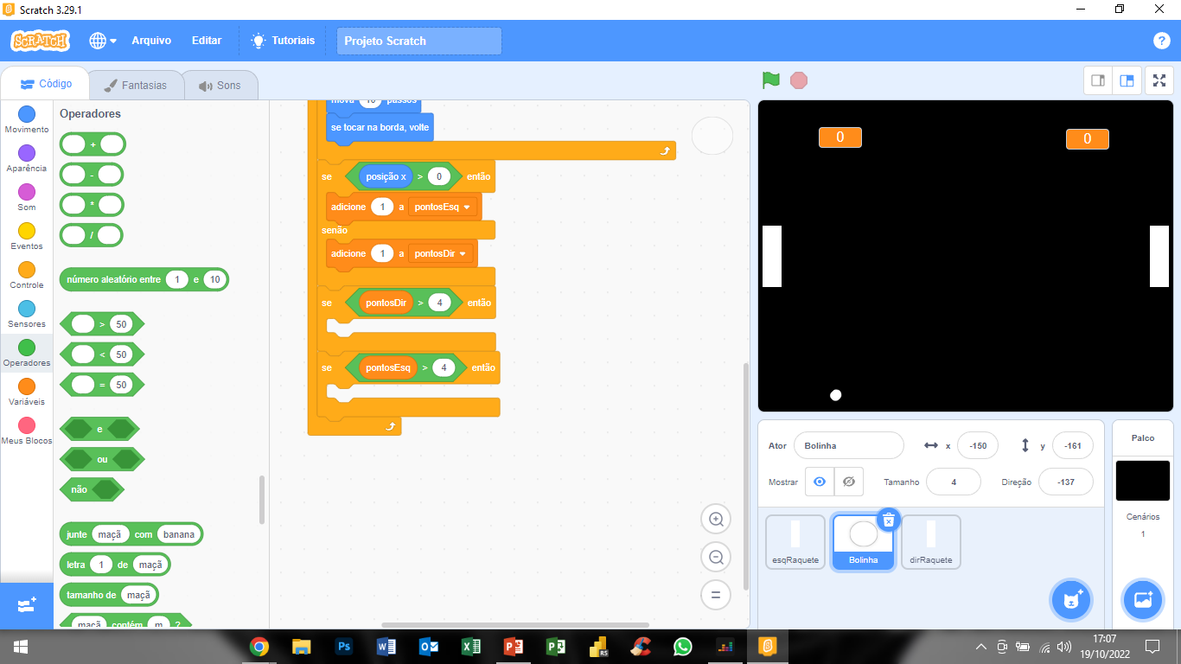

Slide 41
Criando o código da bolinha
Dentro do campo Eventos, vamos colocar “transmita mensagem 1 e espere” abaixo dos dois eventos “se”
No campo “se” que indica os “pontosDir”, vamos clicar na mensagem e modificá-la para “Direita ganhou!”
No campo “se” que indica os “pontosEsq”, vamos clicar na mensagem e modifica-la para “Esquerda ganhou!”
Abaixo disso, na parte de controle vamos adicionar em cada um o comando “pare todos”
Imagem a seguir

Slide 42
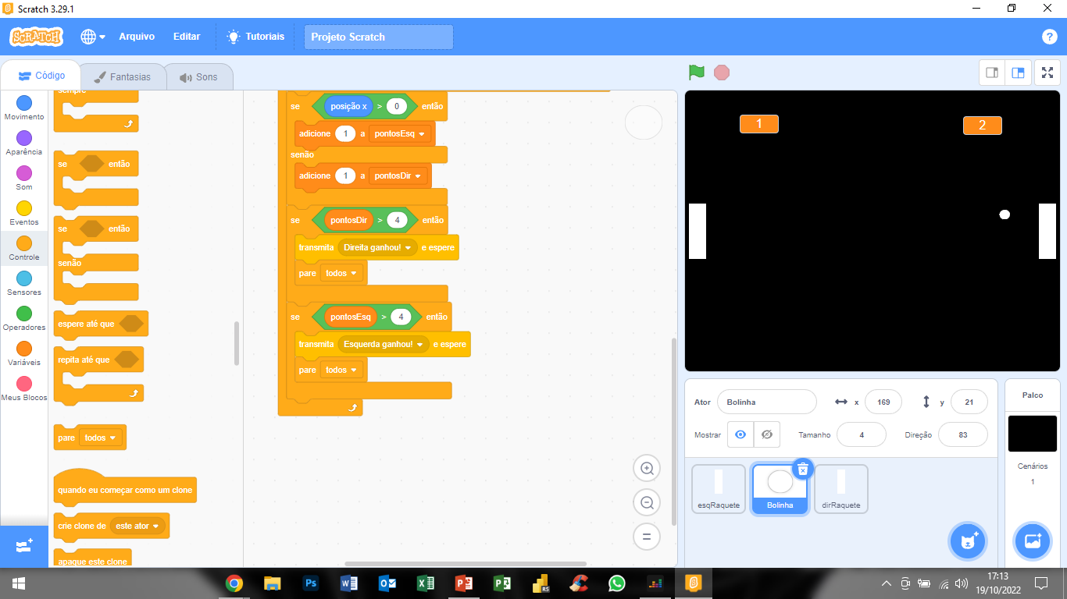

Slide 43
Criando o código
Para fazer a animação de comemoração, vamos no código da esqRaquete e coloque:
Vai em eventos e coloque o comando “quando eu receber:....” e coloque a opção Esquerda Ganhou!
Vai em Aparência e coloque abaixo o comando “Diga:... Por 2 segundos” e escreva “GANHEI!!!”
Repita esses mesmos comandos para a dirRaquete, marcando a opção Direita Ganhou!

Slide 44
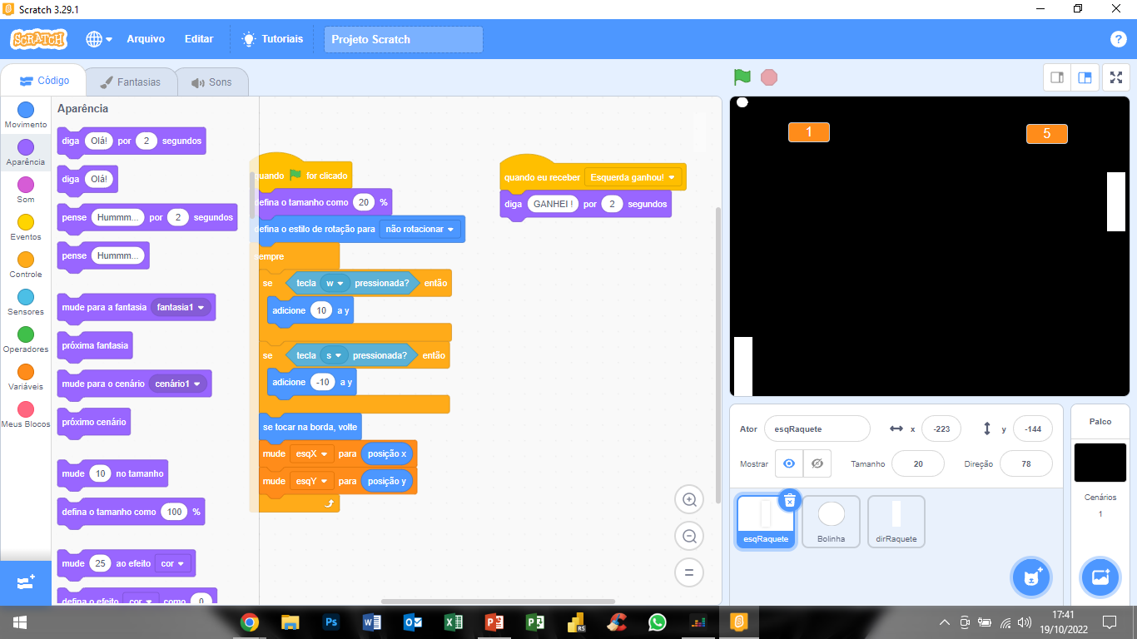

Slide 45
Criando o código da bolinha
Voltando para o código da bolinha, para ela ter contato com as raquetes vamos adicionar os seguintes comandos
Abaixo do comando “mova 10 passos”, vamos em Controle e adicionamos 2 “se ... Então”
Atente-se que o comando “se tocar na borda volte” pode ficar dentro, ele tem que ficar como consta na figura a seguir

Slide 46
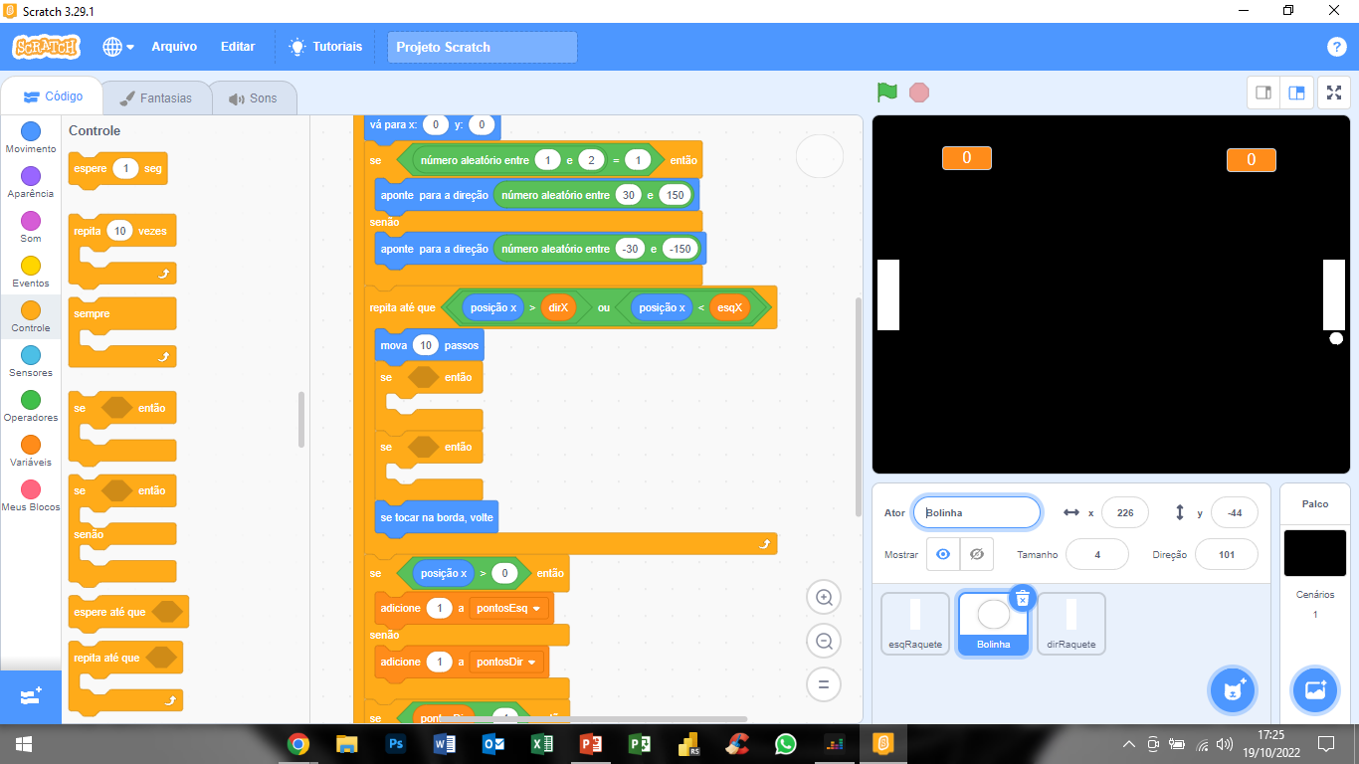

Slide 47
Criando o código da bolinha
No primeiro “se”, vamos em sensores e adicionamos o comando “tocando em ...” e mudamos para esqRaquete
No segundo “se”, vamos em sensores e adicionamos o comando “tocando em ...” e mudamos para dirRaquete
Foto a seguir

Slide 48
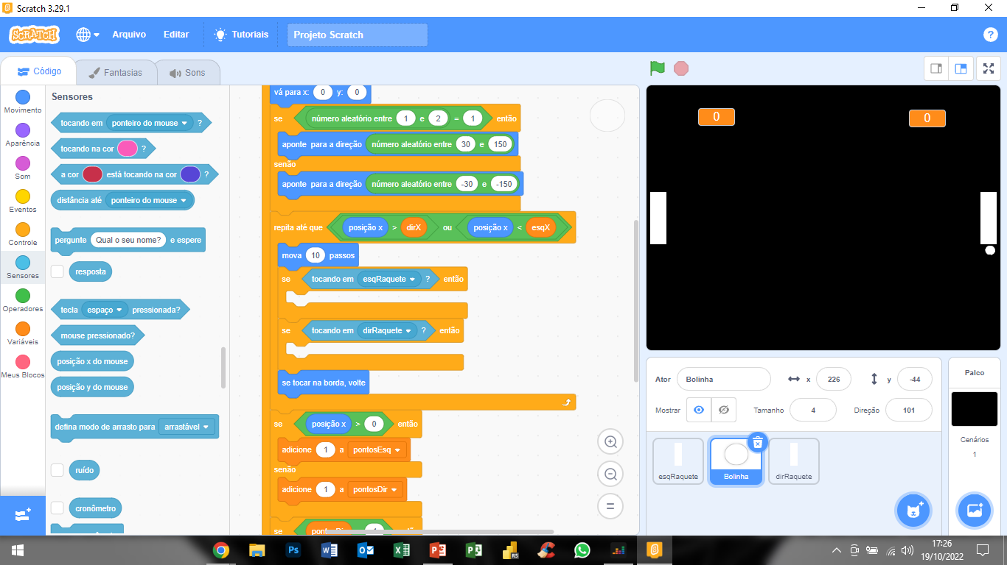

Slide 49
Criando o código da bolinha
Agora chegou a parte mais complexa, caso tenha dúvidas, não hesite em perguntar
Em movimento, vamos colocar o comando “aponte para a direção 90” abaixo dos dois “se”.
O restante da explicação vai ser por vídeo para facilitar o entendimento.

Slide 50
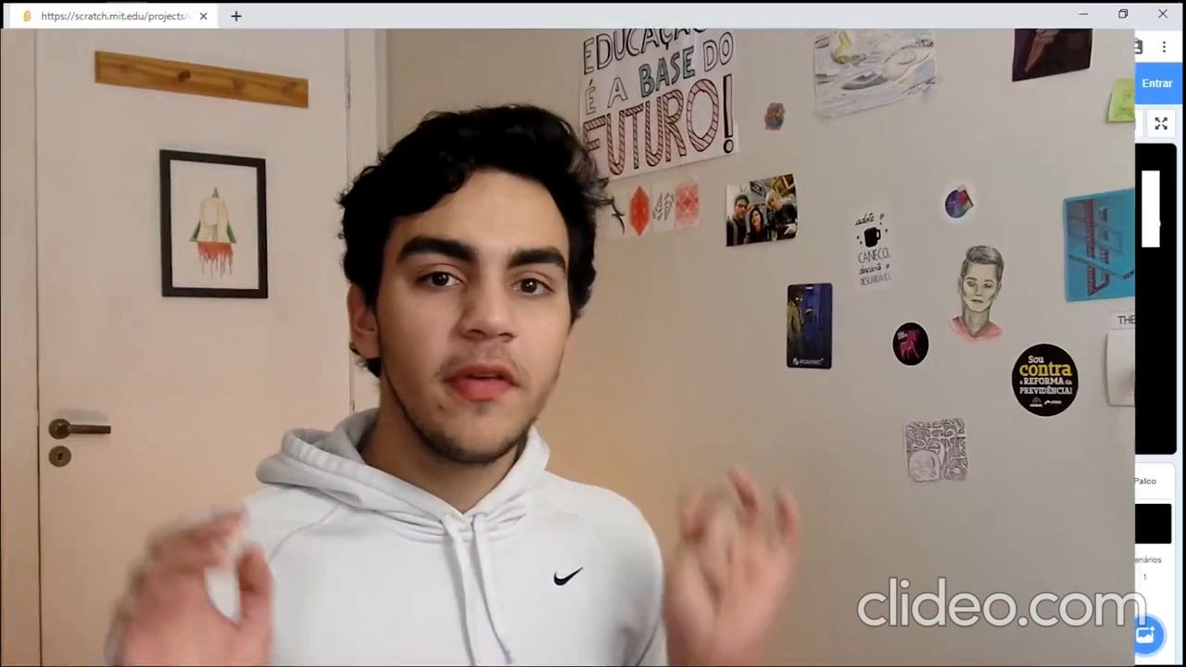

Slide 51
Muito obrigado!
Nos encontramos à disposição para qualquer dúvida.
Material elaborado por: Ricardo Scarpita

